Slide 1
POKER DELEGATION
Jeu agile

Slide 2
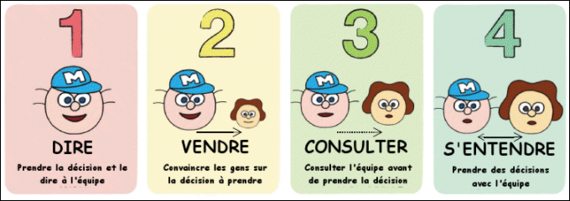
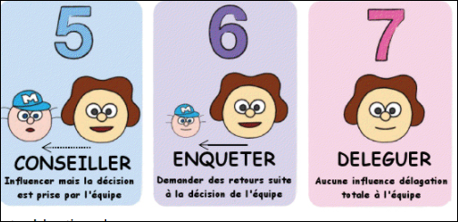

Slide 3
Déroulement de la séance de delegation poker
Réunir les 3 à 7 membres de l’équipe (une équipe agile) dans une pièce pour réaliser l’exercice.
7 niveaux de délégations possibles avec les cartes de Delegation Poker :
Dire : le manager prendra la décision et informera l’équipe de la décision prise
Vendre : le manager prendra la décision mais il tentera de convaincre l’équipe que la décision prise est la bonne
Consulter : le manager prendra la décision après avoir laissé l’équipe s’exprimer sur le sujet ; la décision se prendra en résultat de cette discussion d’équipe.
S’entendre : le manager prendra la décision en accord avec l’équipe
Conseiller : le manager tentera d’influencer la décision prise par l’équipe elle même mais ne pourra pas prendre lui même la décision.
Enquêter : le manager laissera l’équipe prendre la décision et enquêtera sur la décision et les motivations de celle-ci.
Déléguer : le manager n’aura aucune influence sur la décision qui reviendra à 100% à l’équipe.

Slide 4

Nous sommes le 31 Décembre

Slide 5
Mise en situation
Vous êtes directeur de production, dans une usine de verrerie, dans la vallée de la Bresle. Les fours tournent 24h/24.
Vous étiez d’astreinte le WE dernier, c’est votre WE de repos.
Nous sommes le 31 décembre, vous dinez entre amis, il 23h30
Le téléphone sonne… Problème technique, les fours sont à l’arrêt, l’équipe n’arrive pas à les redémarrer… le verre va refroidir et abimer le four!
Qu’est-ce que vous faîtes?

Slide 6
Déterminer les points, à déléguer?
Nous pourrions avoir des décisions sur :
la gestion de l’arrêt
les outils à utiliser
la stratégie fonctionnelle à exploiter

Slide 7
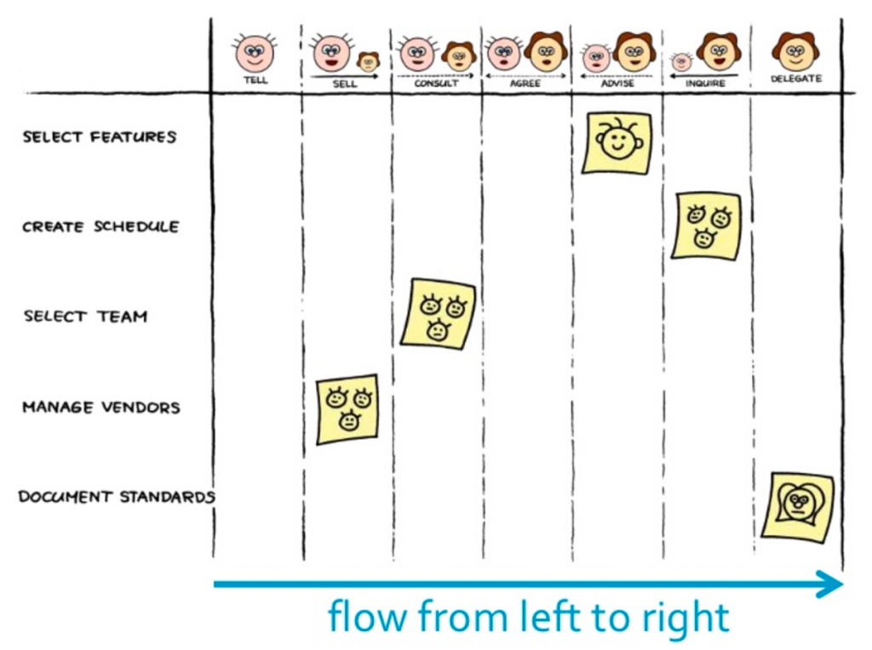
L’Authority Board du delegation poker
Pour faciliter la vue de cet exercice, l’Authority Board représentant les niveaux de délégation et les types de délégations proposées. Ce board peut en plus avoir l’avantage d’évoluer avec le temps.
Comme vous pouvez le remarquer, chaque colonne représente une carte du Delegation Poker.

Slide 8
L’équipe se forme pour échafauder une solution
Il faut laisser l’équipe décider ensemble sur le niveau de délégation ainsi que des membres qui prendront en charge la délégation en cours de réflexion.
A chaque point à déléguer, on demandera aux membres de l’équipe de raconter le point en une histoire afin que le besoin de délégation soit bien compris.

Slide 9
NOTRE TABLEAU de base
 | DIRE, imposer | VENDRE, Agir ainsi car | CONSULTER, Qu’en penses-tu? | S’ENTENDRE Consensus , accord général | CONSEILLER, donner sans prendre de décision | ENQUETER, Pourquoi est-ce la bonne décision? | DELEGUER Vous laissez la décision et ne voulez pas entendre parler des détails
SELECT FEATURES
CREATE SCHEDULE
SELECT TEAM
MANAGE VENDORS
DOCUMENT STANDARTS

Slide 10
Encore des post’it ;) mais la sur tableau blanc
Comme le montre le board ci-dessus, vous pouvez avoir des post’it qui représentent l’ensemble de l’équipe ou des post’it qui représentent un membre en particulier. Dans certains cas, il ne sera pas possible de déléguer à l’ensemble de l’équipe car certains n’auront pas les compétences requises.
Le plus important, c’est que le board doit refléter le résultat de l’ensemble de l’équipe.
Quand tous les points ont été choisis en équipe, vous avez terminé votre séance de Delegation Poker.

Slide 11
Conclusion
La délégation n'est pas une chose binaire.
  Il y a beaucoup de "nuances de gris" entre être un dictateur et être un anarchiste.
La délégation est un processus pas à pas.
  Vous transmettez la responsabilité à d'autres personnes, d'une manière progressive et contrôlée.
La délégation est dépendante du contexte.
  Vous souhaitez déléguer autant que possible, mais si vous allez trop loin, le chaos pourrait apparaître
L’idée n’est pas de demander au manager sans accord de ses équipiers mais de déléguer ce que l’équipe veut bien prendre en charge

